Slide 1
архитектура больших проектов

Slide 2
Пользовательский интерфейс
Пользовательский интерфейс
Проект Web
Бизнес-логика
Проект BL
Проекты Visual Studio
Проект DAL
Доступ к данным

Slide 3
Web
BL1
BL2
BL3
BL4
Папки Visual Studio
DAL1
DAL2
DAL3
DAL4

Slide 4
Критерии разбиения
Слой DAL: 1 проект = 1 источник данных.
Проекты DAL можно группировать по типу источников
Слой BL: 1 проект = 1 логический модуль либо контекст DDD (выделяем понятия/термины вместе с кодом, который с ним работает, в отдельный модуль)

Slide 5
ДЕМОНСТРАЦИЯ
См. Пример.drawio
Проект CFT.JobProfile

Slide 6
Web
BL1
BL4
BL1
BL2
BL3
BL4
BL2
BL3
«Внутренние» классы,
кишки проекта
Папки Visual Studio
«Внешние» классы,
торчат наружу
DAL1
DAL1
DAL2
DAL2
DAL3
DAL3
DAL4
DAL4
«внутренние» классы доступны снаружи потому что…

Slide 7
Проект (модуль) №1
Ссылка на проект в Visual Studio
Проект (модуль) №2
Класс А (торчит наружу)
Внедрение зависимости
ВЗ требует что бы классы были public
Поэтому Класс Б public и доступен в модуле 1
Класс Б (внутренности)

Slide 8
Проект (модуль) №1
Проект с интерфейсами внешних классов
Интерфейс класса А
Промежуточный проект с интерфейсами
«Скрывает» Класс Б
Проект (модуль) №2
Класс А (торчит наружу)
Внедрение зависимости
Класс Б (внутренности)

Slide 9
Web
Интерфейсы сервисов
Отдельный проект для «публикации»
сервисов
BL1
BL2
BL3
BL4
Проекты BL
Интерфейсы репозиториев
Отдельный проект для «публикации»
репозиториев
DAL1
DAL2
DAL3
DAL4
Проекты DAL

Slide 10
ЧТО ЭТО ДАЕТ
Другие проекты видят только то что нужно
Централизованность
Юнит тесты
Нет ограничений на цикличность ссылок

Slide 11
демонстрация
Создание интерфейса через меню
Ссылки в проекте CFT.JobProfile
Генерация юнит тестов

Slide 12
Web
Интерфейсы сервисов
Отдельный проект для «публикации»
сервисов
Модели
BL1
BL2
BL3
BL4
Проекты BL
Интерфейсы репозиториев
Отдельный проект для «публикации»
репозиториев
Зачем выделять?
DAL1
DAL2
DAL3
DAL4
Проекты DAL

Slide 13
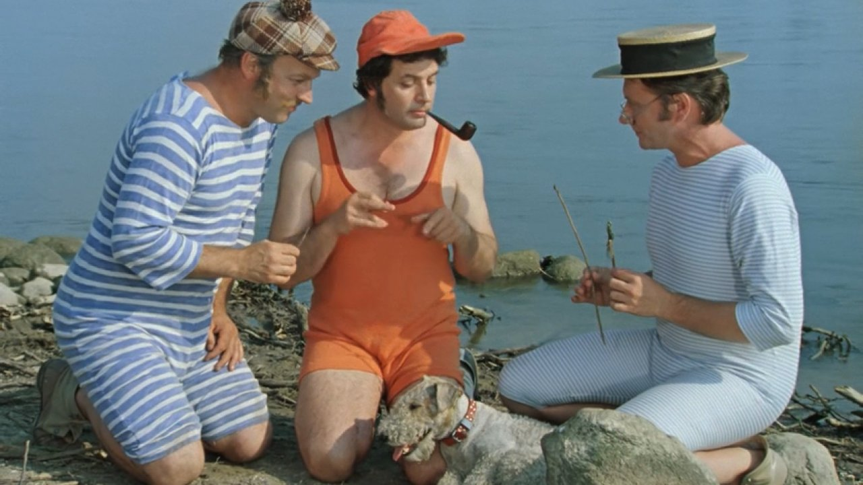
Люди общаются, обмениваясь словами
А модули в программе - моделями

Slide 14
Web
Интерфейсы сервисов
Отдельный проект для «публикации»
сервисов
Модели
BL1
BL2
BL3
BL4
Проекты BL
Интерфейсы репозиториев
Отдельный проект для «публикации»
репозиториев
Единый язык
DAL1
DAL2
DAL3
DAL4
Какие модели
туда класть?
Проекты DAL

Slide 15
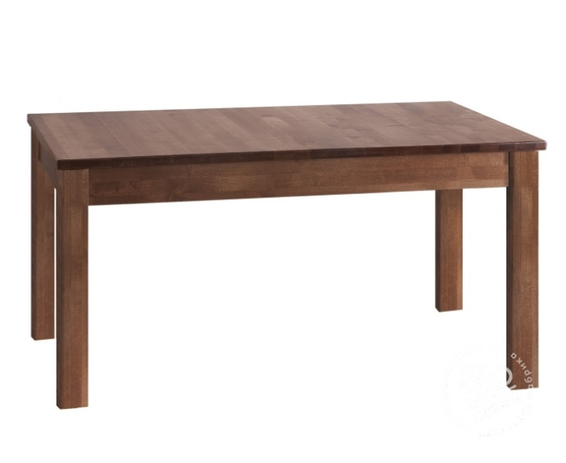
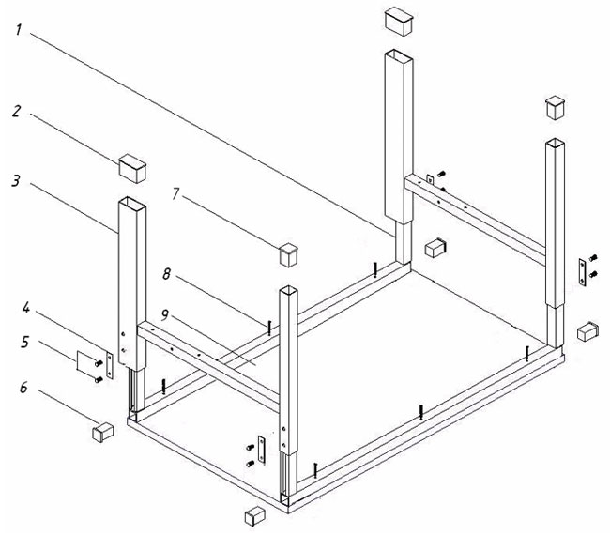

Как мы думаем о столе
Как мы видим стол (вид сверху)
Как стол хранится на складе

Slide 16
Понятие
Реальный мир
(либо мир в голове аналитика)
Разработчик думает
Доменная модель
Модель приближенная к
Бизнес-логике
Конвертация
Конвертация
Программа
Модель в БД
Модель в UI
Модель приближенная к БД
Модель приближенная к UI

Slide 17
Web
UI (с конвертацией доменных моделей в модели UI)
Интерфейсы сервисов
Отдельный проект для «публикации»
сервисов
Модели
BL1
BL2
BL3
BL4
Проекты BL, работают с доменными моделями
Интерфейсы репозиториев
Отдельный проект для «публикации»
репозиториев
Доменные модели
DAL1
DAL2
DAL3
DAL4
Проекты DAL (с конвертацией табличных моделей в
доменные)

Slide 18
ДЕМОНСТРАЦИЯ
Проект CFT.JobProfile

Slide 19
ПЛЮСЫ И МИНУСЫ
Минусы | Плюсы
Дополнительные модели Дополнительные конвертации Дополнительные проекты | Инкапсуляция Централизация Используем те модели, которыми мы мыслим Юнит тесты, TDD Модульность

Slide 20
ИТОГ
Слои трехслойной рекомендуется разделить на несколько проектов, которые публикуют свои интерфейсы в «ядре»
Проекты не подключаю друг друга напрямую, вместо этого подключают это ядро с интерфейсами
В качестве моделей ядра рекомендуется использовать доменные модели DDD

Slide 21
ТЕМЫ НА ПОДУМАТЬ
Доменные события
Доменные сущности и агрегаты
Use Case

Slide 22
СПАСИБО!

